Slide 1


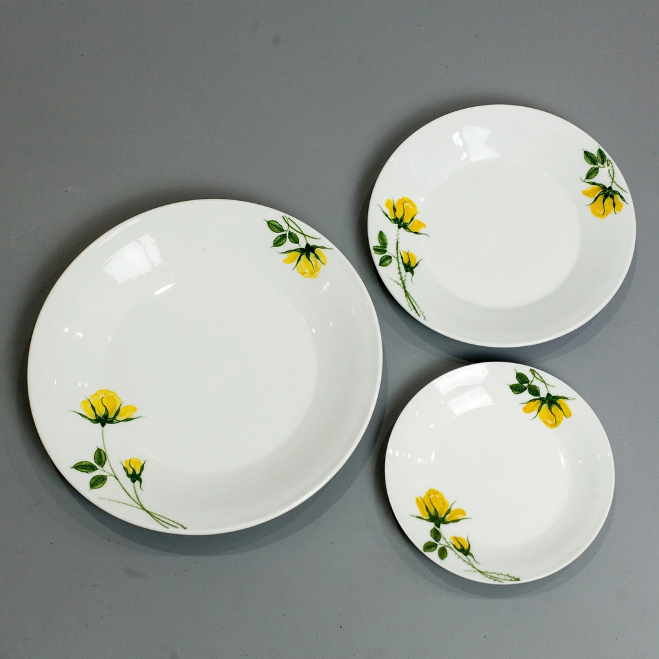

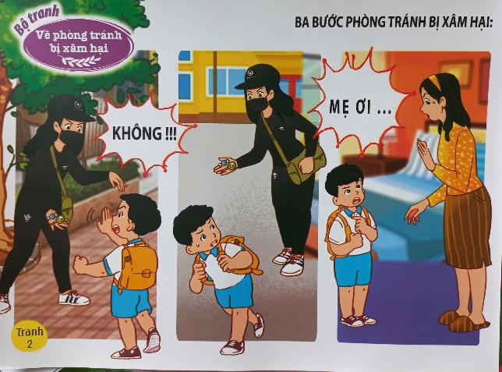
Notes:
Trong phần này cô mời.........., cô có các đồ vật…. Cùng với những mảnh bìa có các hình dạng và màu sắc khác nhau.Bây giờ chúng mình hãy dành thời gian suy nghĩ độc lập và tìm cho cô xem trong những đồ vật mà cô vừa chiếu lên màn hình có những đồ vật……

Slide 2
Hình vuông
Hình tròn
Hình tam giác
Hình chữ nhật

Slide 3

LÀM QUEN VỚI MỘT SỐ
HÌNH PHẲNG
Chủ đề 2
Bài 7
HÌNH VUÔNG, HÌNH TRÒN,
HÌNH TAM GIÁC, HÌNH CHỮ NHẬT
Sách Toán_trang 46

Slide 4
Hình vuông
Hình tròn
Hình tam giác
Hình chữ nhật

Slide 5

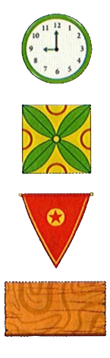
1
Mỗi đồ vật có dạng hình gì?
Hình vuông
Hình tròn
Hình chữ nhật
Hình tam giác

Slide 6

Nghỉ giữa giờ

Slide 7
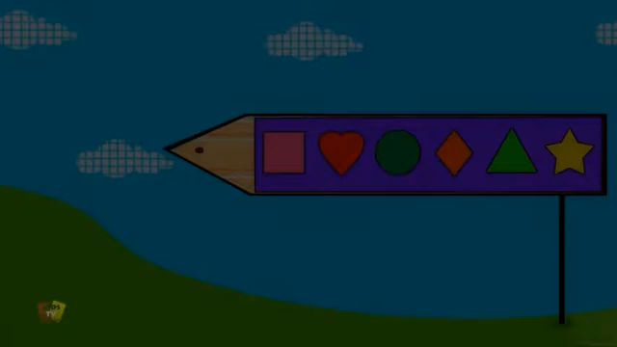

Slide 8
2
a) Những hình nào là hình tròn?
A
B
C
D
E
b) Những hình nào là tam giác?
A
B
C
D
E
Notes:
Sách tham khảo

Slide 9
c) Những hình nào là hình vuông?
A
B
C
D
E
d) Những hình nào là chữ nhật?
A
B
C
D
E
Notes:
Sách tham khảo

Slide 10


Slide 13
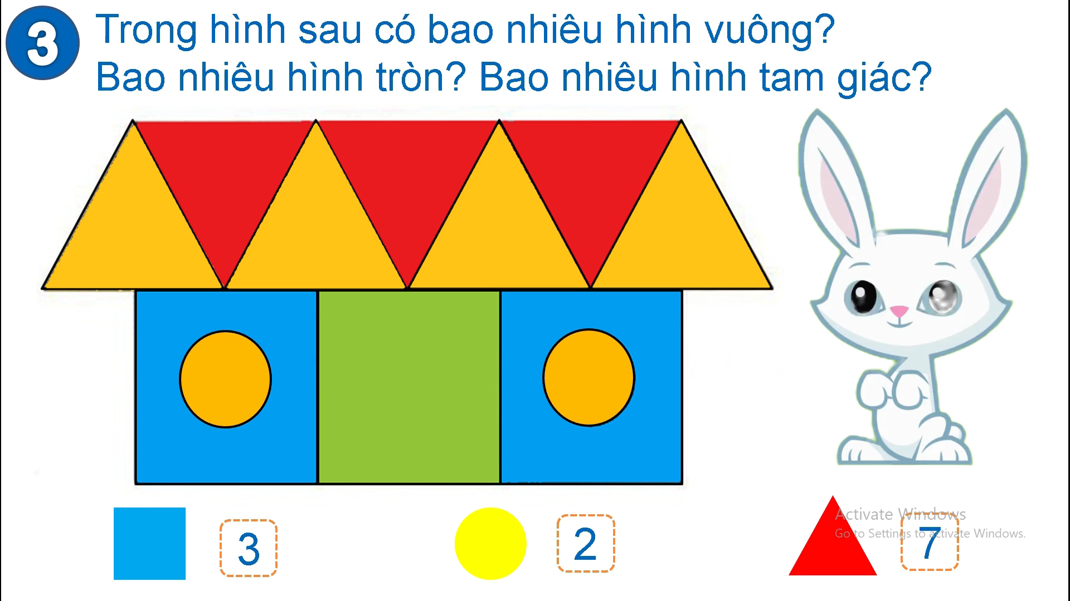

Slide 14
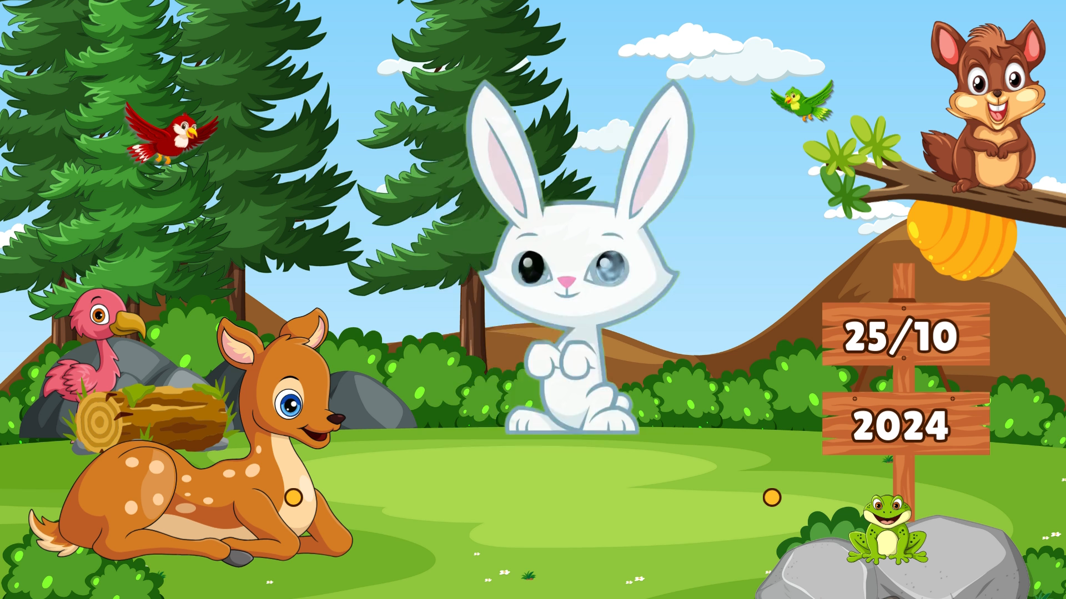

Slide 15

TRÒ CHƠI
Đậu Lém phiêu lưu ký

Slide 16



TỔNG KẾT
Xem lại bài đã học
Hoàn thành
bài …
Xem bài mới.

